Slide 1

企业服务网关-TGW
通过本课程的培训，学员将能更大程度上熟悉TGW的应用，主要包含如下几个方面：
1、整体架构--主体关系；
2、网关--管控，聚合，代理，安全，标准
3、TGW部分功能的详细介绍；
Gus Jiang

Slide 2
主讲内容
网关定位
1
3
代理特性
非学无以广才，非志无以成学。
连接 过滤
架构方案
2
4
衍化至繁
TGW的组成及其相互关系
双向加解密，身份认证，限流降级等解析

Slide 3
01
夫学须静也，才须学也，
非学无以广才，非志无以成学。
网关定位
01-1. 企业服务网关。
01-2. 内部业务网关。

Slide 4
网关定位
统一解决：认证、鉴权、安全、流量管控、缓存、服务路由，协议转换、服务编排、熔断、灰度发布、监控报警等
02
流量管控
企业服务网关
企业需要将自身数据、能力等作为开发平台向外提供服务，以特定协议向外开放；
对企业内外服务间的调用治理，需要满足如下需求：
一、企业将自身数据、能力对外提供服务需要做到服务的高可用性（多路负载），能力的多样性（灵活聚合）；
二、开放协议涉及到企业应用或第三方服务的接入、接入规则的转换、接入权限的管理、调用频率管理等；
以上需求抽象成独立产品--企业服务网关。
03
分而治之
01
反向代理
04
高度自治
内部业务API网关
1、满足前端服务调用后端不同服务群体，不需要群体访问，通过API代理网关进行聚合；
2、微服务架构对企业实施上是逐步完成的，前期企业有很多遗留系统，
不同的语言开发设计的系统也比较多，要全部抽取为同一群体的微服务管理成本也会更复杂。
因此组织架构情况必然面临：多个独立的服务群体，但由于不同微服务群体间存在大量的API服务互相调用，对服务间调用的治理，需处理其负载均衡，路由分发，访问控制，服务代理等功能；
因此API网关就随之诞生，成为企业内部各微服务群体之间的API管理平台。

Slide 5
功能案例场景
批量微服务聚合，第三方对接接口统一管理，架构迭代，多端兼容
服务聚合
面对用户日益膨胀而又碎片化的需求，我们企业的移动端应用需要不断探索新的商业模式，来解决客户一系列的场景化问题。通过API网关提供标准的 API 服务，让移动端将不同 API 服 务组合整合到自己的应用中，衍生出新的服务，促进企业建立商业生态、跨界创新。
第三方深度合作
架构迭代
在我们当前业务不断拓展的情况下，企业发展需要可靠的合作伙伴。企业与合作伙伴以 API 的形式进行服务、能力和数据的交互，系统与系统直接对接，达成深度合作，建立牢固的合作关系。
微服务架构对企业实施上是逐步完成的，前期企业有很多遗留系统，
不同的语言开发设计的系统也比较多，要全部抽取为同一群体的微服务管理成本也会更复杂。
但由于不同微服务群体间存在大量的API服务互相调用，
对服务间调用的治理，需处理其负载均衡，路由分发，访问控制，服务代理等功能；
服务标准化
多端兼容
通过 API 网关对系统间接口进行规范统一，用标准化的接口实现系统集成；
快速完成资源整合和管理，消除快速发展造成的冗余和浪费，聚力发展业务。
随着移动、物联网的普及，API 需要支持更多的终端设备，以扩充业务规模，但同时也带来系统复杂性的提升。通过 API 网关可以使 API 适配多端，企业只需要在 API 网关调整 API 定义，无需做额外工作

Slide 6
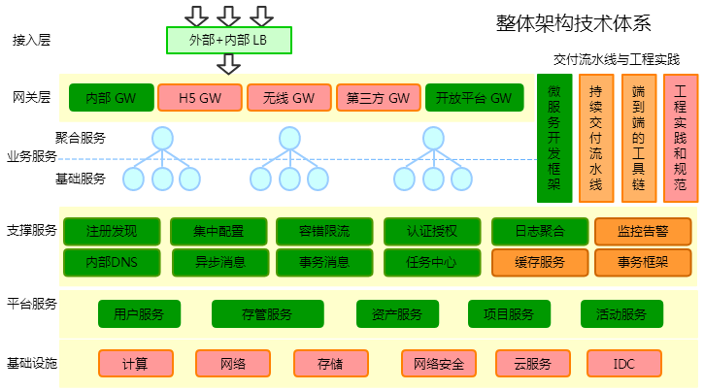
整体架构

Slide 7
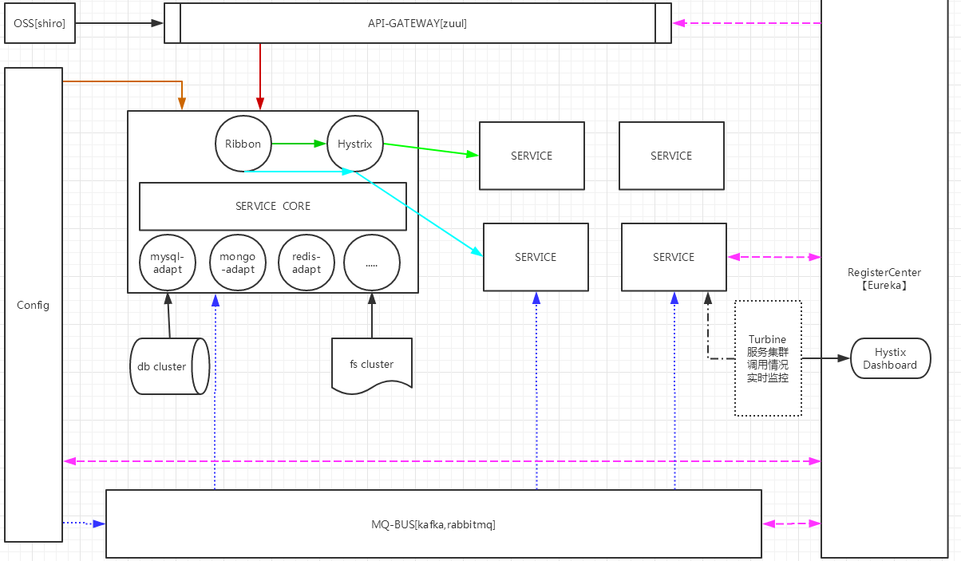
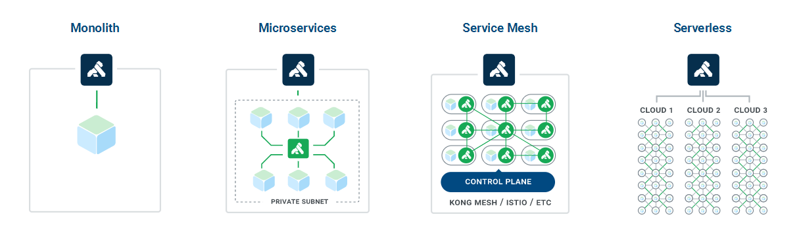

Slide 8
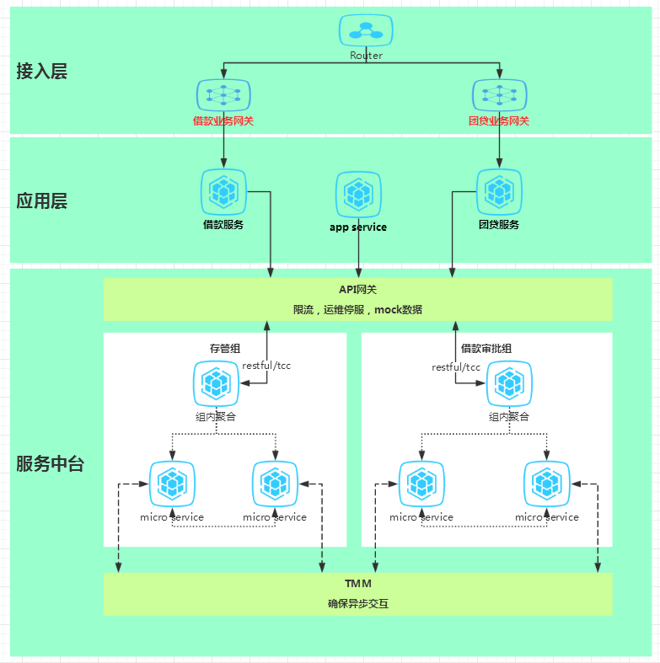
管控应用场景
高度自治与分而治之：微服务拆分的合理性，不同服务群体之间，通过内部网关对接，且内部聚合服务（Inner service）与内部网关不允许相互调用；
防止服务链调用的迭代而不可控！
独立自治
微服务的拆分粒度很难有明确的拆分规则，但必须保持可控，因此微服务的互调边界必须控制在独立团队的内部。
沟通成本
任何一个人生阶段里面，您所拥有的最亲密的朋友数量，不超过十个人，心理学研究显示是七个人；
人数越少沟通成本越低，沟通效率越高也越可控，团队的沟通渠道计算公式： n(n-1)/2 -- 柏拉图立体；
单体服务的开发效率及运行效率一定比分布式服务要好；
分而治之
单体服务达到一定程度的时候，人类的大脑更倾向于将系统进行拆分；
拆分边界的相互调用，通过统一的标准维系及管控。
康威定律--组织沟通的方式会在系统设计上有所表达。
每个经理都被赋予一定的职责去做大系统的某一小部分，他们和大系统便有了沟通的边界，所以大的系统也会因此被拆分成一个个小团队负责的小系统（如：微服务化）
管控核心： 业务网关，DNS服务

Slide 9
02
莫看江面平如镜，要看水底万丈深。
架构方案
01-1. TGW功能列表。
01-2. TGW组织成员。

Slide 10
TGW基本组成
网关(Gateway)又称网间连接器、协议转换器，网关在网络层以上实现网络互连，是最复杂的网络互连设备，仅用于两个高层协议不同的网络互连；
业务网关治理两个或多个服务之间互联互通。
TGW功能成员
Register Eureka : 微服务注册中心；
Register Redis : kong集群注册中心；不同业务主体，可注册为不同的kong服务集群。
PostgreSQL ：kong集群配置中心，用来存储配置基础数据。
Kong Service ：基于nginx的服务器，用来处理API请求。
Kong Admin ：ADMIN控制台，使用 restfull 方式管理kong集群; 整合微服务注册中心Eureka 到kong集群；
Kong Authservice ： 身份认证，权限管理插件用到的支撑服务

Slide 11
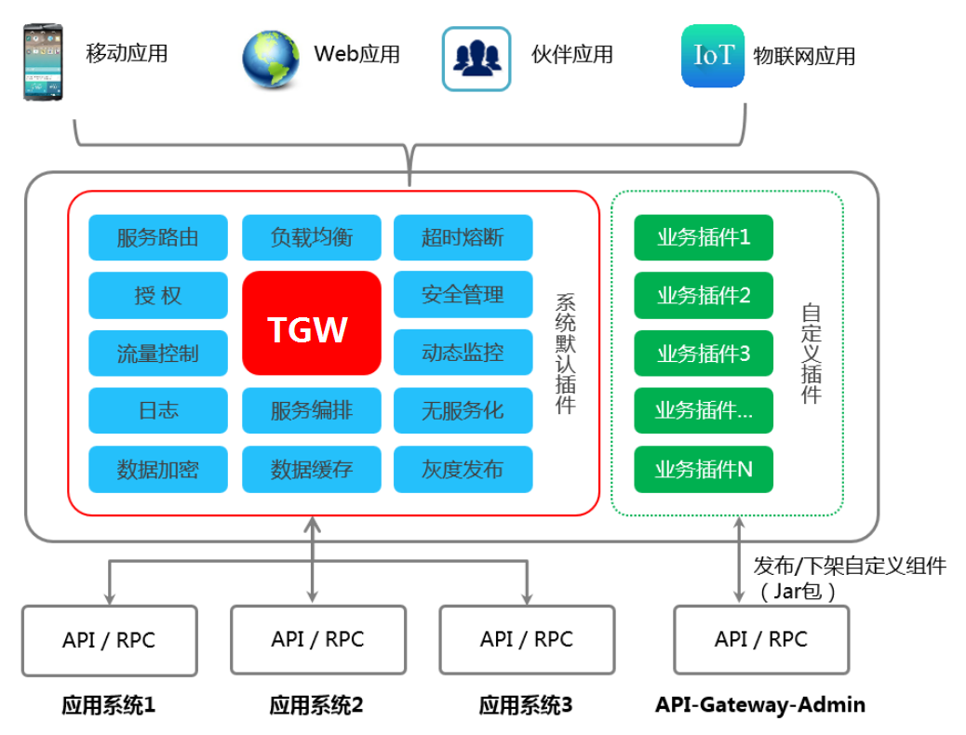
架构方案图
Kong是一个著名的API网关轮子，直接在Kong的基础上来构建自己的API 网关系统TGW

Slide 12
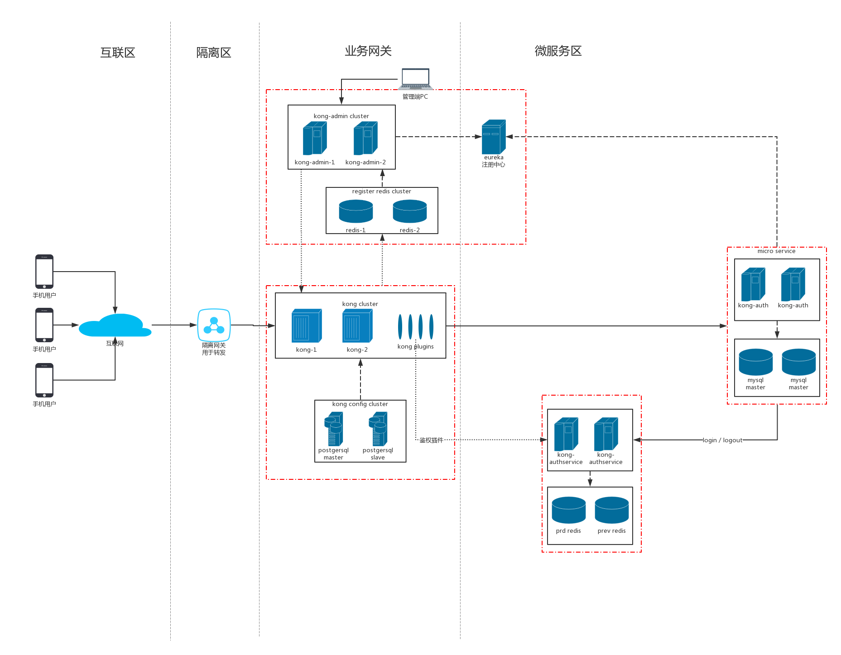
架构方案图
Kong是一个著名的API网关轮子，直接在Kong的基础上来构建自己的API 网关系统TGW

Slide 13
02
衍化至繁
代理特性
01-1. 连接：内外接口的灵活建链；
01-2. 过滤：业务请求响应中通道的管理；

Slide 14
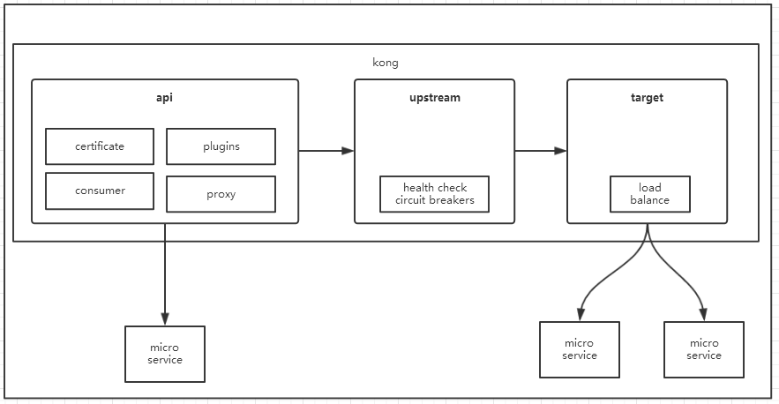
基本特性 -- 连接
API
UPSTREAM
对外服务接口，对接业务前端（IOS APP, Android APP， PC Web ， 微信等）以及外部企业第三方服务
聚合后端服务，可配置Eureka注册的微服务，也可自定义内部其他服务；
TARGET
后端服务所在主机地址，高可用特性，一个Upstream下面可以配置多个target及其负载均衡权重。

Slide 15
基本特性 -- 连接
HTTP 协议连接方式配置约束
协议： HTTP | HTTPS
GET 获取Request-URI作为其标识的资源
PUT 新增存储一个资源，并用Request-URI作为其标识
POST 附加Request-URI所标识的资源新的数据
PATCH 更新由Request-URI所标识的资源的数据
DELETE 删除Request-URI所标识的资源
URL定义：
格式： [http | https]://{域名}/{接口版本号}/{接口服务名}/[au | un]/{URI}
必要： 接口服务名，接口版本号（网关端控制），认证标识(auth | unauth)
接口服务名：统一有kong-admin管理，登记服务名，负责人，联系方式，对外发布时间，备注信息
接口版本号：格式 v1，v2，vn... 以此类推
【关键状态码】
【成功】默认码： 1
【失败】默认码： 0
【限流拒绝】码： 503
【限流失败】码： 500
【token认证失败】码： -100
【停机维护】推荐码： 999
【局部停机维护】推荐码：998
请求体格式： JSON
{ data:””, key:””, sign:””,code:””}
data: 业务数据 【加密： 请求体业务数据，已完成对称加密（3DES）】
key: 盐值 【加解密插件生效时可用】 【盐值：对称加密（3DES）的key，key值使用RSA加密】
sign: 签名 【对token，key，data的签名数据，防止数据传输中篡改】
code: 状态码 【建议：失败码小于等于0，成功码大于0】

Slide 16
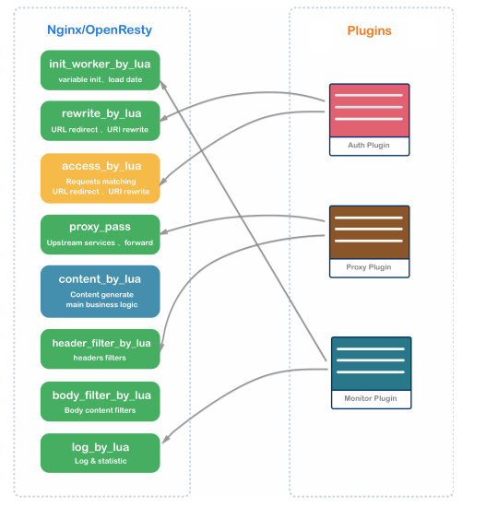
基本特性 -- 过滤
过滤器（filter）是输送介质管道上不可缺少的一种装置，通常安装在其它设备的进口端设备。待处理的物质经过过滤器后，其杂质被阻挡。
过滤切点：
工作进程初始化切点：
init_worker_by_lua
请求过滤切点：
rewrite_by_lua_block
access_by_lua
执行服务：
proxy_pass
content_by_lua
响应过滤切点：
header_filter_by_lua
body_filter_by_lua
log_by_lua
插件(Plug-in,又译外挂)
是一种遵循一定规范的应用程序接口编写出来的程序。插件的定位是开发实现原纯净系统平台、应用软件平台不具备的功能的程序，其只能运行在程序规定的系统平台下（可能同时支持多个平台），而不能脱离指定的平台单独运行。

Slide 17
04
插件技术在分析、设计、开发、项目计划、协作生产和产品扩展等方面形成了独立的拓展风格
衍化至繁
01-1. 双向加解密插件
01-2. 身份认证插件
01-3. 限流降级插件

Slide 18
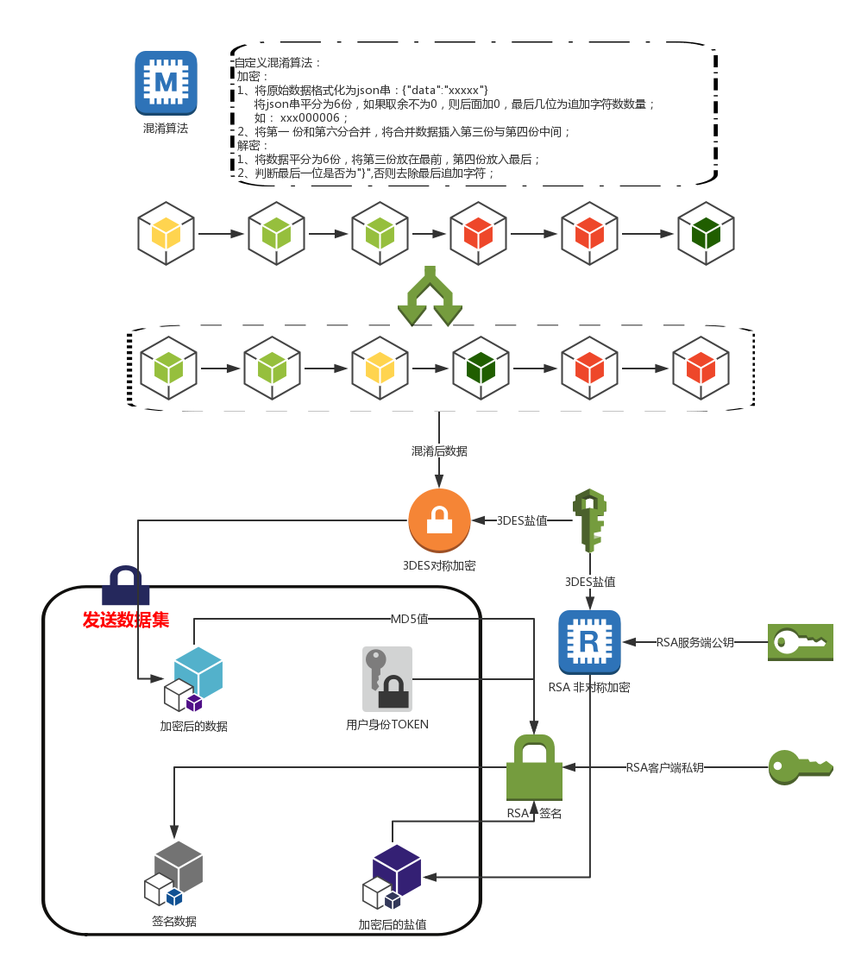
衍化至繁-- 双向加解密
网络传输数据，为确保数据安全，需要针对传输中数据进行： 加密，防篡改，秘钥保护
混淆算法
对称加密
防止客户端通过对常用算法的参数数据hook，自定义混淆数据算法，加大参数破解难度
对数据主体进行性能消耗小的3DES算法加密，随机加密盐值
非对称加密
RSA签名
3DES盐值，数据量小通过RSA非对称加密，确保主体加密盐值的传输
防止需要传输中的数据被篡改

Slide 19
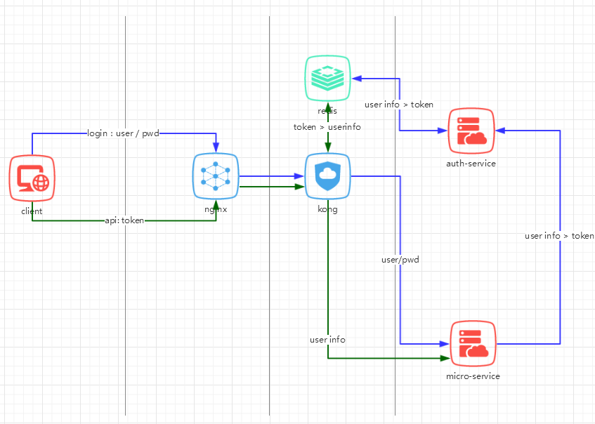
衍化至繁-- token认证
Token是用于验证用户身份的一种客户端令牌。当客户端发起登录请求时,会在服务端生成一串字符串,反馈给客户端作为通行令牌
token生成：
业务服务（micro-service）登录确认后，将用户信息推送到网关认证服务（auth-service）,生成token信息，缓存到redis；
token验证：
接口配置token认证插件时，将缓存redis绑定到对应接口，进行token验证；
对接方案
服务端接口需要进行用户身份认证的对接方案
统一采用Token认证，后端服务只需要提供登录账号信息校验即可；
登录接口在服务端完成认证后，将用户信息推送到网关，后续需要鉴权的接口都会在网关层完成认证；

Slide 20
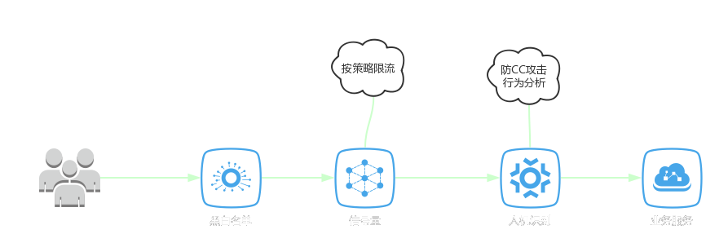
衍化至繁-- 限流
限流是对系统的出入流量进行控制，防止大流量出入，导致资源不足，系统不稳定。
限流系统是对资源访问的控制组件，控制主要的两个功能：限流策略和熔断策略，对于熔断策略，不同的系统有不同的熔断策略诉求，有的系统希望直接拒绝、有的系统希望排队等待、有的系统希望服务降级、有的系统会定制自己的熔断策略
警惕流量，用户量的增长：
引入行为识别前，监控里流量十万十万的上涨无疑是很高兴的，但引入用户行为识别后，我们发现一大半的流量可能来自于脚本。
抢单场景，假设我们没有做行为识别，一个普通用户，稍微慢几秒就得不到奖品，来这么两三次，估计就不会来参加你的活动了，正常用户就这么一个个流失了，这种负面影响想想就让人背后发凉。
所以当看到用户量快速增长，在高兴的同时，一定要意识到其中可能的风险，引入必要管控手段，过滤提炼真正的用户的用户体验。

Slide 21

感谢观看

